Slide 1
CASE-средство ERwin
Подготовил: студент 409 группы специальности 09.02.03 Программирование в КС р. А. Куроедов

Slide 2
Содержание
Определение
Начало пути
Модули ERwin Modeling Suite
Возможности Erwin
Преимущества ERwin

Slide 3

Определение
ERwin является одним из CASE средств, позволяющих моделировать бизнес процессы. Он относится к категории I - CASE. ERwin обеспечивает интеграцию моделей верхнего уровня с моделями нижнего уровня.

Slide 4


Начало пути
Первая версия ERwin была разработана в конце 90-х годов компанией Logic Works. В дальнейшем, этот программный продукт стал принадлежать компании CA Technologies, которая занимается его поддержкой и развитием в настоящий момент. В 2012 году была выпущена очередная версия этого продукта CA ERwin r9.

Slide 5
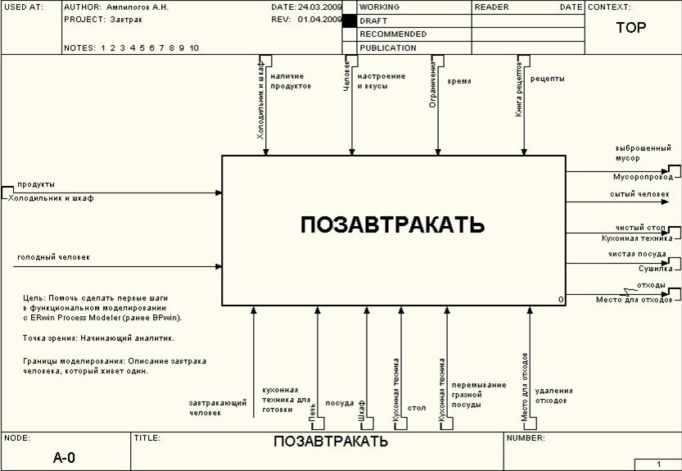
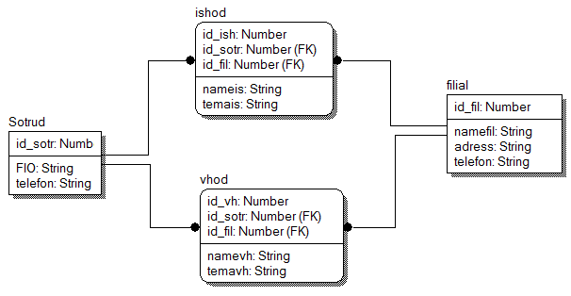
Модули ERwin Modeling Suite
ERwin data modeler - предназначен для моделирования данных.
ERwin process modeler - предназначен для моделирования процессов.

Slide 6

Возможности ERwin
Графическое представление комплексных структур данных.
Применение стандартных элементов.
Сравнение моделей данных и баз данных.
Интеграция с другими средствами моделирования.

Slide 7

Преимущества ERwin
Возможность взаимодействия пользователей.
Стандартные представления элементов.
Применение открытой архитектуры.
Визуальное представление больших массивов данных.
Совместная работа пользователей с репозиторием.

Slide 8
Список использованных источников
ERwin [Электронный ресурс]: статья. - Режим доступа: http://www.kpms.ru/Automatization/ERwin.htm .

